Slide 1

Modelo de gestión para medir la complementariedad y convergencia entre instrumentos de planificación territorial. El caso de la Región de La Araucanía
Autores:
Juan Alvaro Bello Carrasco
Trabajador Social. Lic. en Trabajo Social, Instituto de Desarrollo Local y Regional - IDER, Universidad de La Frontera.
Felipe Andrés Mellado Escarez
Ingeniero Comercial Universidad de La Frontera, MBA Universidad del Desarrollo
Instituto de Desarrollo Local y Regional – IDER, Universidad de La Frontera.
Patricio Andrés Padilla Navarro
Sociólogo. Lic. en Sociología. Doctor © en Sociología, Universidad Alberto Hurtado
Instituto de Desarrollo Local y Regional - IDER, Universidad de La Frontera.
Felipe Andrés Torralbo Seguel
Administrador Público, Lic. en Ciencias Políticas y Gubernamentales, Universidad de Chile. Instituto de Desarrollo Local y Regional - IDER, Universidad de La Frontera.

Slide 2

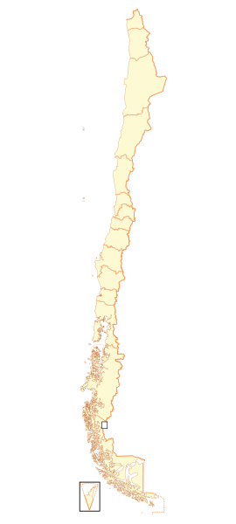

Contexto
Se han definido entre sus prioridades desarrollar áreas de mejora estratégicas asociadas a los objetivos de desarrollo que los mismos Gobiernos Regionales
Focalización en 10 “Criterios de gestión”

Slide 3
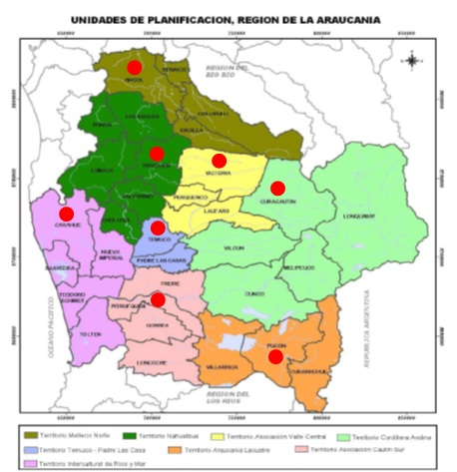
Contexto
Gestión de inversiones y desarrollo regional y territorial
Gestión de la planificación estratégica regional

Slide 4


Diagnóstico
Persistencia de la desarticulación entre instrumentos de planificación regionales y subregionales (territoriales y comunales), debido a la cultura sectorial, todavía centralista .
ERD
PLAN DE GOBIERNO
POLITICAS REGIONALES
PLADECOS
PLANES REGULADORES COMUNALES

Slide 5
Identificación de la problemática
Mantener la desarticulación de los instrumentos de planificación contribuye a:
• No preveer situaciones positivas o negativas, relacionadas con la inserción de la Región en la economía global, derivadas de nuevos acuerdos comerciales o cambios tecnológicos.
• Persistencia de problemas sociales, desempleo, pobreza, en toda la región o en algunos territorios que la integran.
• Debilitamiento del tejido social, con consecuencias directas en la gobernabilidad de la Región.
• Degradación ambiental y/o disminución de la calidad de vida.
• Acentuación de las desigualdades al interior de la Región, entre la ciudad y el campo o entre territorios.

Slide 6
Modelo de Integración de Instrumentos de Planificación Regional y Local
Definición
Herramienta que apunta a sintetizar los instrumentos de planificación regionales con aquellos instrumentos subregionales, de modo de intervenir integradamente en la forma de lograr los objetivos o metas.
Es decir, adopta la forma de una “Metaestrategia” permitiendo aumentar la eficacia y eficiencia de los procesos de gestión presupuestaria y de ejecución del gasto en la región.
Esta síntesis la realiza a nivel de lo que se quiere lograr, plasmado en los lineamientos y objetivos, conectándolos de manera coherente espacial y temporalmente.

Slide 7
Modelo de Integración de Instrumentos de Planificación Regional y Local
Características
Represente la integración de instrumentos de planificación basado sobre una lógica sistémica que subyace al enfoque del desarrollo endógeno, el cual enfatiza la lógica territorial por sobre la sectorial.
Que sea capaz de recoger e integrar aquellos elementos relevantes presentes en los instrumentos de planificación vigentes y futuros, que permitan realizar una prognosis o pensar las futuras acciones de la gestión regional considerando las generalidades propias de los “temas región” pero además reconozca la especificidad legítima de los territorios y las comunas.

Slide 8

Componentes del Modelo
Lineamientos y objetivos de los instrumentos de planificación: distinguir con nitidez los puntos de encuentro o convergencias entre los “¿para qué?” de cada instrumento. Para identificar dichos puntos de encuentro se debe determinar un tema o problema específico al cual refieran los lineamientos y objetivos, logrando diferenciar entre los instrumentos su jerarquía, radio de acción e influencia territorial y temporal. Esta distinción permite aproximaciones diferenciadas de un instrumento a otro. En consecuencia, el modelo debe ser capaz de establecer conexiones coherentes entre los lineamientos y objetivos pertenecientes a los distintos instrumentos de planificación regionales y locales a objeto de generar agrupaciones temáticas lógicas y jerárquicamente establecidas.

Slide 9

Actores: el modelo considera en su operatoria a los actores locales involucrados en su gestión. Es de relevancia tener claridad ¿con quiénes? (por sus competencias técnica o políticas) se abordará el trabajo en la región, territorios o comunas. Es clave entender que la integración de los instrumentos de planificación también es de resorte de la participación (restringida o no) de los actores locales teniendo presente que el modelo de integración es una “forma de hacer” que la planificación del desarrollo de la región y de los territorios sea más pertinente a la realidad local, así la participación de los actores locales posibilita la innovación y mejoramiento continuo del modelo. En lo sustantivo significa que el modelo es una posibilidad de conciliar voluntades y esfuerzos entre los organismos públicos y las redes sociales que residen en los propios territorios subregionales.

Slide 10

Tiempo: Este elemento está asociado al “valor del tiempo” en los procesos de planificación. Es necesario sopesar el sentido de oportunidad del modelo. Debe considerarse la existencia de plazos en su operatoria y los establecidos en los propios instrumentos de planificación. Esta distinción otorga cierto orden en la acción por tanto en la priorización de los recursos a comprometer y ejecutar.

Slide 11
Objetivo
Identificar las brechas existentes entre las prioridades regionales con las prioridades comunales, a objeto de avanzar en la articulación de los procesos de planificación regional y local con los ciclos de inversiones públicas regionales.

Slide 12
Convergencia
Convergencia se define como las concordancias o confluencias explicitas entre las prioridades (materias abordadas en los lineamientos y objetivos de los instrumentos que para estos efectos se denominarán “temas”) establecidas en la Estrategia Regional de Desarrollo 2022 y las de los PLADECOS. Asimismo cabe destacar que las convergencias traen consigo distintos niveles o intensidad de acercamiento entre las ideas expresadas en los lineamientos y objetivos de dos o más instrumentos de planificación

Slide 13
Divergencia
Por su parte, en la definición del concepto de divergencia no se busca reducir solamente a la ausencia de convergencia sino que se define como aquellos “temas” presentes a escala local (en los PLADECOS) que no son recogidos en los lineamientos u objetivos de los instrumentos de planificación regional. Responden a expectativas y prioridades locales, de mayor grado de especificidad y vinculación con las características y requerimientos del territorio pero que no son necesariamente contrapuestas, sino pueden llegar a ser complementarias a las prioridades fijadas en la ERD.

Slide 14
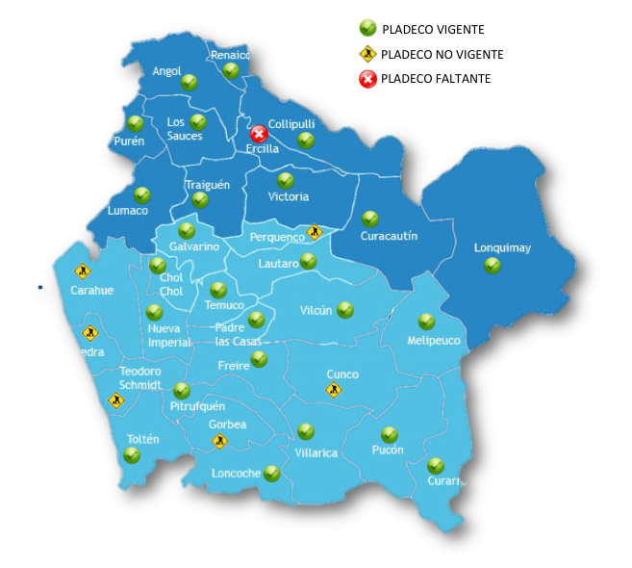
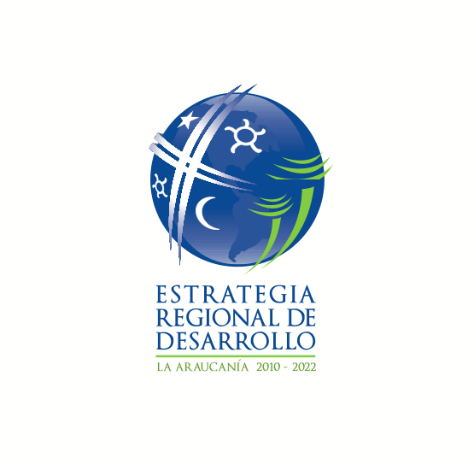

Metodología
Recopilación PLADECO
Revisión
Análisis de conceptos recurrentes

Slide 15
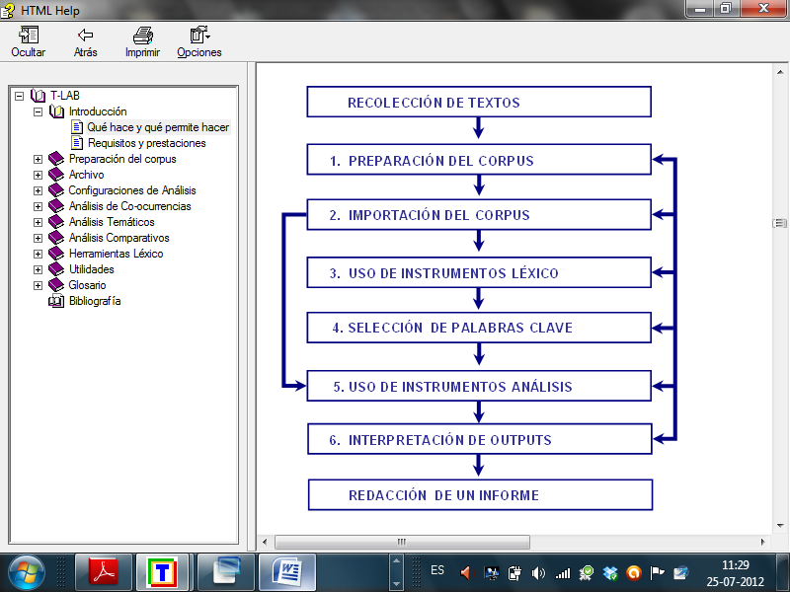
Análisis Lexicométrico

Slide 16
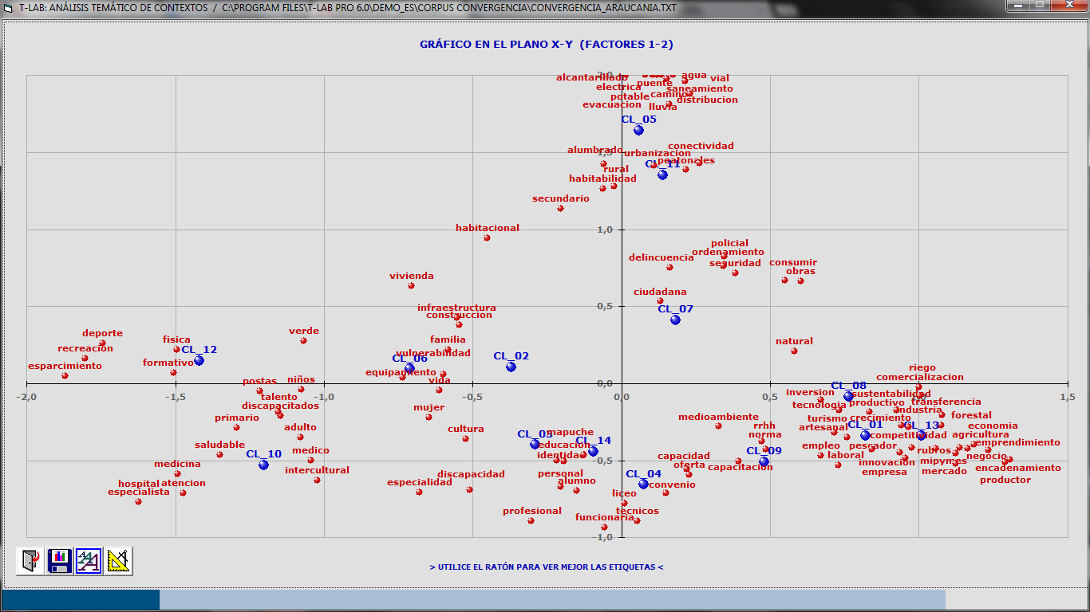
14 Clústers, o Aglomeraciones de palabras

Slide 17
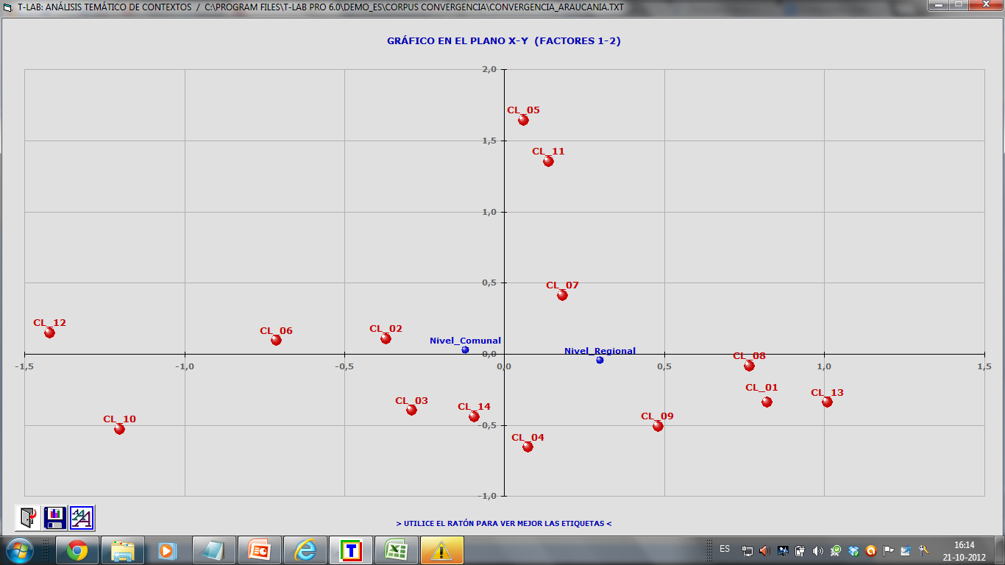

Slide 18
Análisis Documental
 |  | LINEAMIENTOS ERD
CONVERGENCIAS |  | 1. Cohesión Social | 2. Crecimiento Económico | 3. Desarrollo Sustentable de Ciudades y Territorios | 4. Identidad Regional
TERRITORIO MALLECO NORTE | ANGOL | Acceso y mejoramiento a Vivienda (Habiltabilidad) | Innovación y emprendimiento | Infraestructura y conectividad | Identidad regional y local
 |  | Acceso y atención en salud | Capital Humano | Puesta en valor de recursos silvoagropecuarios
 |  | Acceso y calidad de la educación | Educación superior técnica y universitaria | Conservación de recursos naturales y biodiversidad
 | RENAICO | Acceso y atención en salud | Mejoramiento de la competitividad | Infraestructura y conectividad | Identidad regional y local
 |  | Acceso y calidad de la educación | Innovación y emprendimiento | Sustentabilidad ambiental
 |  |  | Comercio local | Ordenamiento territorial (urbano y rural)
 |  |  | micro, pequeña y mediana empresa
 |  |  | Capital Humano
 |  |  | TICs

Slide 19
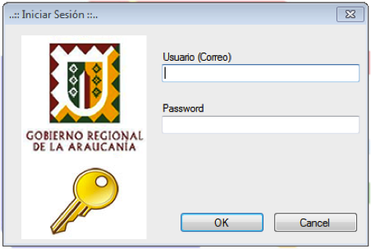
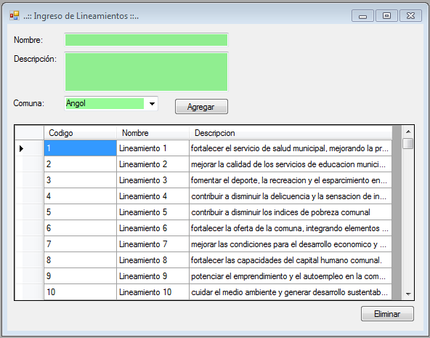
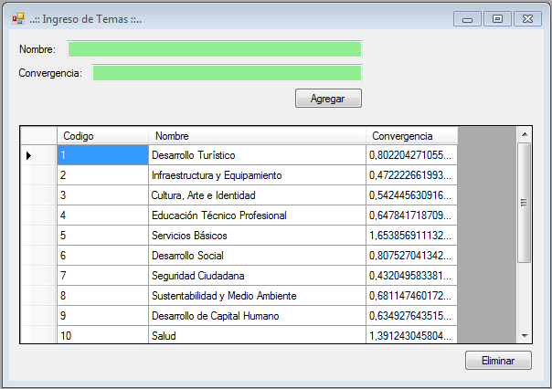
Administrador
Menu Ingreso
Ingreso Datos Generales
Ingreso Lineamientos
Ingreso proyectos
Filtros
+
Lin Comunales Convergentes
Lin ERD
Territorio
Lin Comunales
Comuna
Usuario
Visualizacion
Lin Comunales Convergentes
Lin ERD
+
Lin Regionales Convergentes
Proyecto
Año
+
Lin Comunales Convergentes
Proyecto
Territorio

Slide 20
CONTRIBUCION DEL MODELO A LA PLANIFICACION LOCAL
LE PERMITIRA CONOCER LOS LINEAMIENTOS Y OBJETIVOS QUE AFECTAN A SU TERRITORIO, ESTABLECIDO POR INSTRUMENTOS DE PLANIFICACION REGIONAL DE DIFERENTES NIVELES.
PODRA RESPONDER PREGUNTAS TECNICAS DE PLANIFICACION, COMO POR EJEMPLO, ¿EN QUÉ ME AFECTA O CÓMO VEO UNA OPORTUNIDAD EN LA VINCULACION DE INTERESES ENTRE LOS INTERESES DE LOS PLADECOS, CON LA ESTRATEGIA REGIONAL DE DESARROLLO, CON EL PLAN ARAUCANIA 7, LA POLITICA REGIONAL DE LOCALIDADES AISLADAS, EL PLADETUR, LA RESERVA DE LA BIÓSFERA, LA PRESENCIA DE NUEVAS COMUNIDADES INDÍGENAS, LA ADI?.
PODRÁ UTILIZARLO COMO BASE DE ORIENTACION PARA LA ACTUALIZACION DE SUS PLADECOS, FUNDAMENTAR PROYECTOS ESTRATÉGICOS, PRESENTACIONES DE INICIATIVAS AL GORE Y OTROS SERVICIOS, ESTUDIOS LOCALES, ENTRE OTROS TEMAS RELEVANTES.

